Slide 1



Etudes Volumes prélevables
Marché N°24-RSO-07
Comité Concertation Locale – 30 avril 2025

Slide 2


Premier atelier du Comité de Concertation Locale
Lancer la dynamique et les premiers échanges collectifs sur l'étude
Recueillir votre vision globale sur les besoins, les usages et les enjeux (principalement quantitatifs) sur le territoire
Vue d'ensemble de la démarche
En petits collectifs :
  Quelles perceptions sur les besoins / usages de l'eau ?
  Quelles perceptions sur les enjeux de l'eau sur le territoire ?
Partage et suites de l'étude

Slide 3
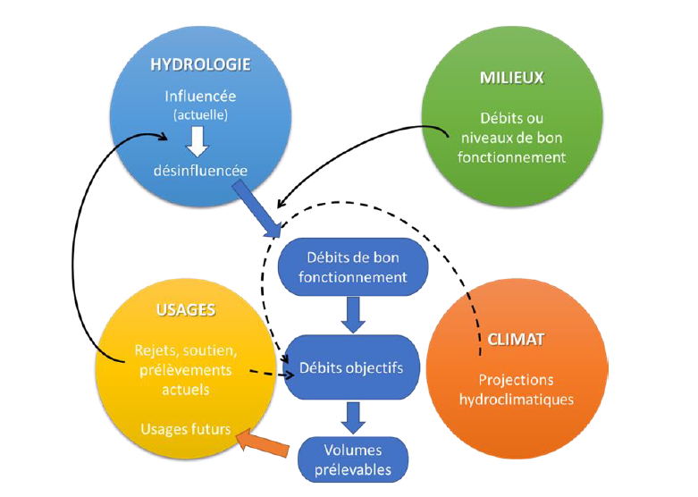
Démarche globale
1
Commune aux 4 lots
Basée sur un guide national
Notes:
Analyse se base sur 4 volets
Pour chacun d’eau → diag, collecte données dispo, qualif incertitudes
Caractérise/qualifie les enjeux globaux + analyse quantitative des variables considérées (debit, volume)
Interdépendance entre ces quatre volets
Hydrologie : débit de bon fonctionnement = notion de gestion quantitative où les volumes/debits autorisés permettent de garantir 8 années sur 10 ce bon fonctionnement
Milieux : ajoute le débit biologique qui lui, via diag, se rapproche de la qualité hydraulique des milieux/habitats, selon observations faites sur stations
De ces debits de bon fonctionnement, nous definissons des débits objectif (qui peuvent être des debits opbjectifs d’étiage, mais pas que) et là, on ajoute l’évolution des usages, et les projections climatiques selon plusieurs scenario

Slide 4
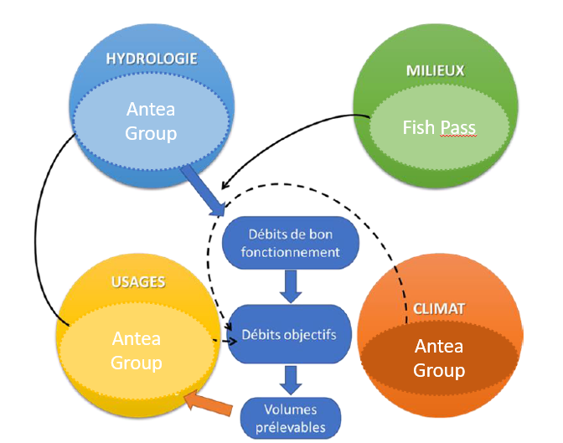
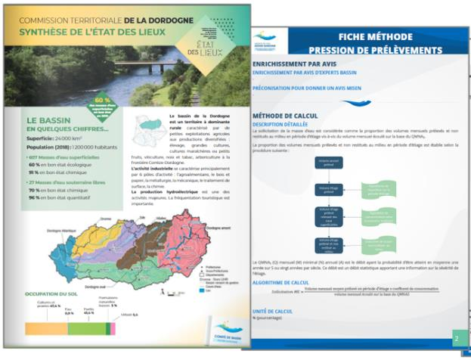
Description de la mission : Qui?
2
De la récolte de données à l’état des lieux
Bancarisation de données et création du SIG
Recueil des attentes des acteurs : perception des enjeux locaux
Comités de concertation locale
Recueil des données existantes
Via l’animateur SAGE
Via les bases de données publiques
Via les services de l’état
Via des stations de mesure sur le terrain
Acteurs du territoire
Bureaux d’étude

Slide 5
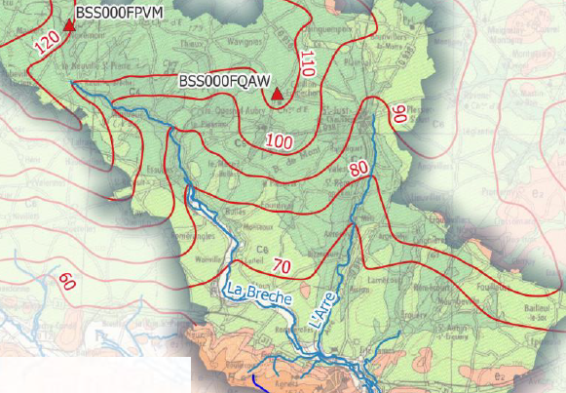
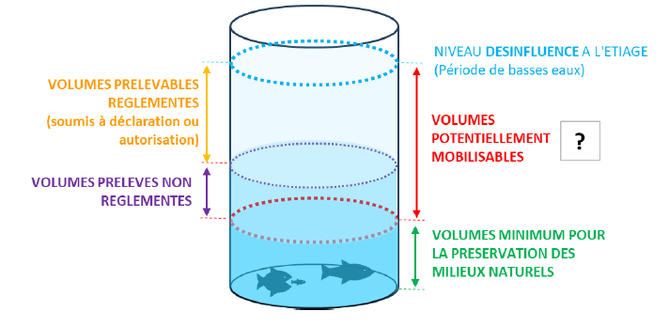
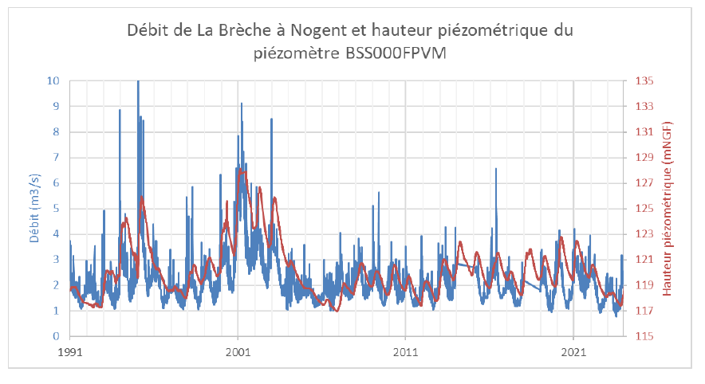
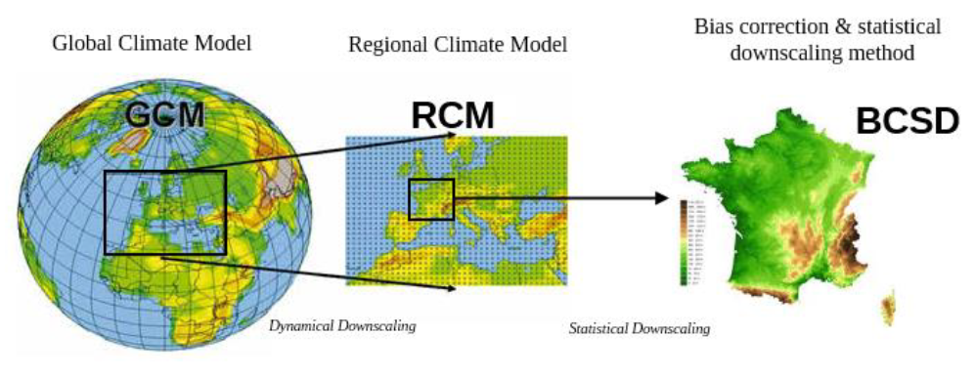
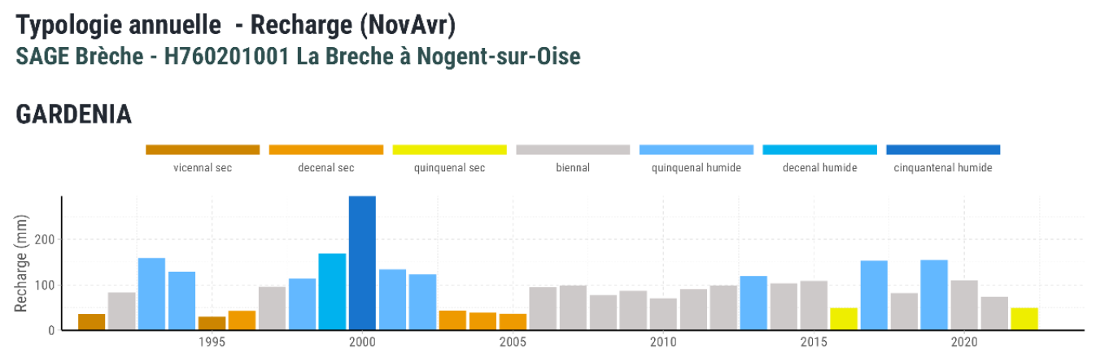
Description de la mission : Qui?
2
De l’état des lieux à la prévision : le bureau d’étude amène tous les éléments techniques
Fonctionnement du milieu en enlevant l’influence anthropique
Fonctionnement du milieu à différents horizons climatiques

Slide 6
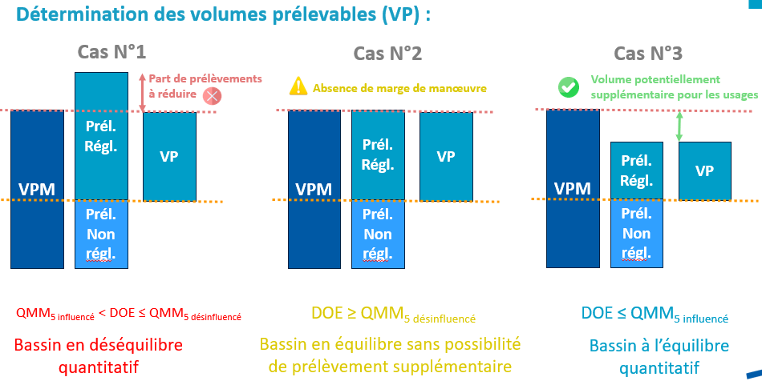
Description de la mission : Qui?
2
Le choix politique des volumes prélevables
Volume potentiellement mobilisable

Slide 7
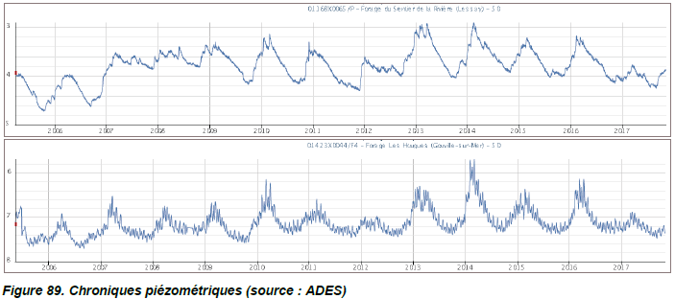
Spécificités du territoire
3
Variation de la pluviométrie, nature des sols, estimation de la recharge, …
?
Aquifère concernés, écoulements piézométrique, chroniques, variations saisonnières…
Cours d’eau concernés, débits moyens, relation nappe-rivière
Parc naturel régional des Marais du Cotentin et du Bessin

Slide 8


Le cadre de la concertation
Regards croisés
& co-construction
Étude
volumes prélevables
Appropriation de l'étude
Expression
& mise en débat
Notes:
L’approche participative doit combiner les différentes dimensions de la concertation autour de :
l’accès de toutes et tous à des informations compréhensibles et appropriables ;
la pluralité et l’expression des membres du comité de concertation ;
la co-construction des scénarios, selon des principes et des rôles explicites.

Slide 9
Le cadre de la concertation
Trois instances aux rôles complémentaires
Comité technique de coordination
Comité de suivi des études
Comité de concertation locale
Échelle de la Manche
Validation des orientations
Cohérence globale
À l'échelle de chaque lot
Suivi technique de l'étude
Le SAGE COC est concerné par les lots 2 et 3 (voir poster de cadrage).
Échelle du territoire du SAGE Côtiers Ouest Cotentin
Appropriation de l'étude
Expression des acteurs

Slide 10
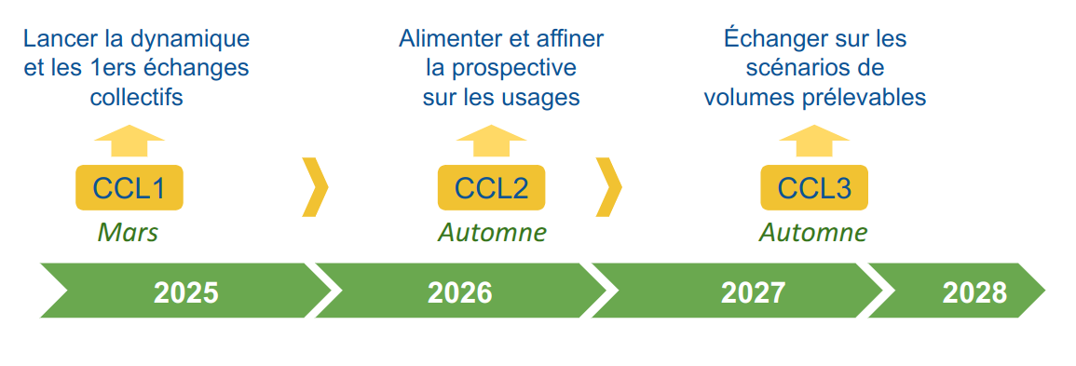

Le cadre de la concertation

Slide 11
Suites à venir
Échéances | Actions
En cours, jusqu’à fin du mois | Récupération des données
Début avril 2025 | Listing des données récupérées, complétude de la donnée
Avril, mai 2025 | Proposition d’unités fonctionnelles sur le territoire
Mai, juin 2025 | Proposition de choix de stations de mesure
Sept, octobre 2025 | Mise en place des stations de mesure
Dès à présent | Inventaire des prélèvements, rejets, transferts
Prochain Comité de Concertation Local : Automne 2026
usages

Slide 12
Merci pour votre attention

Slide 13




















Intervenants
PRODUCTION EN CO-TRAITANCE
MAITRISE D’OUVRAGE
Syndicat Départemental de l'eau de la Manche
PRODUCTION EN SOUTRAITANCE
COMITE TECHNIQUE DE COORDINATION
PARTENAIRES SCIENTIFIQUES

